Slide 1

3D익스피리언스 플랫폼 아카데미
Day 2 | Classification Management

Slide 2
contents
Introduction
Role: Classification Manager
Hands on
Step 1. Create a library hierarchy
Step 2. Manage the Attribute Groups
Step 3. Access Classified Content

Slide 3
contents
Introduction
Role: Classification Manager
Hands on
Step 1. Create a library hierarchy
Step 2. Manage the Attribute Groups
Step 3. Access Classified Content

Slide 4
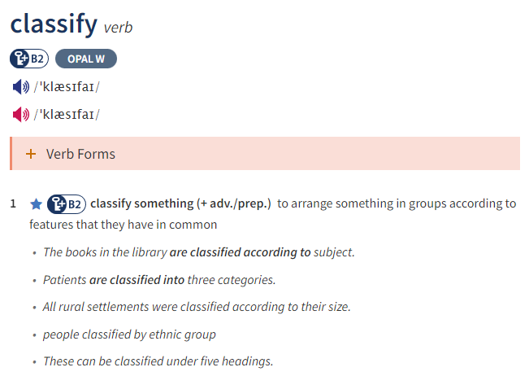
Classification?

Slide 5


Classification!

Slide 6
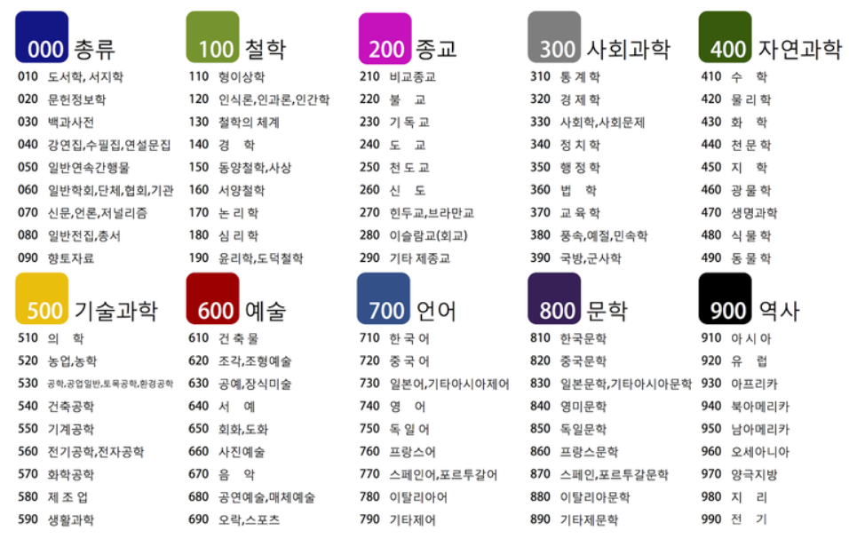
Classification!
▲ 한국십진분류법

Slide 7
contents
Introduction
Role: Classification Manager
Hands on
Step 1. Create a library hierarchy
Step 2. Manage the Attribute Groups
Step 3. Access Classified Content

Slide 8
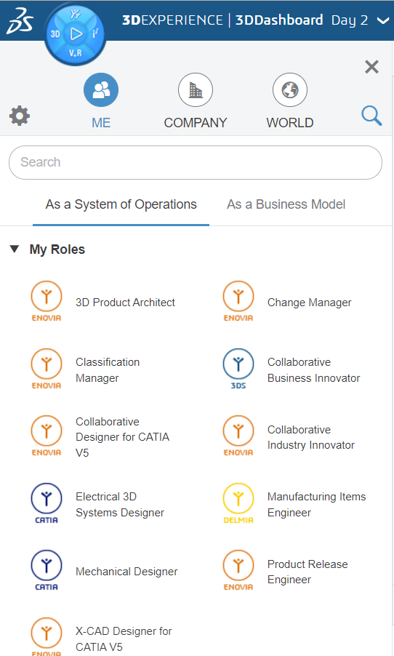
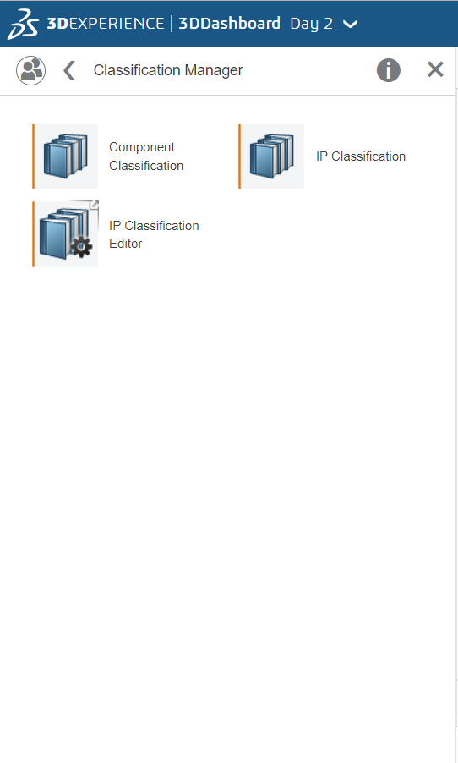
Classification Manager

Slide 9
IP Classification
회사의 비즈니스 요구, 기능적 역할 및 제품에 맞는 라이브러리 분류 시스템 생성
계층 구조로 분류된 모든 콘텐츠는 클래스 속성을 상속하여 일관된 제품 정의 및 사양을 보장
데이터 재사용을 촉진하여 개발 시간, 비용 및 위험 최소화
개발 시간 단축
분류체계 구성
검색 & 재사용
비용 절감
리스크 최소화
* IP = Intellectual property (지적재산권)

Slide 10
Library hierarchy
Library
Library
Library hierarchy의 최상위 레벨
하위에 Class를 생성
Class
Documents
Parts
Class
Library 하위에 생성
Documents, Parts 등의 아이템을 담을 수 있는 컨테이터
Class 하위에 sub-class 생성 가능
Class
Documents
Parts

Slide 11
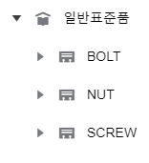
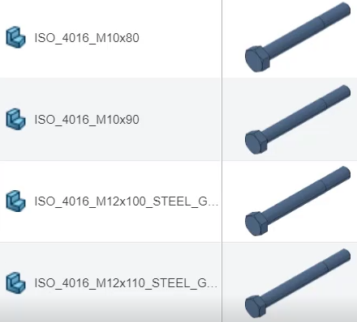
Library hierarchy
Library
Library
Class
Documents
Parts
Class
Class
Documents
Parts
Parts

Slide 12
Attribute Groups
Attribute Groups
그룹화된 표준 속성(standard attributes) 리스트
속성 그룹을 클래스에 할당하여 다른 클래스와의 고유성을 정의
클래스에 할당된 속성은 해당 클래스의 객체에 의해 획득 및 하위 클래스로 상속됨
클래스에 할당된 속성 그룹으로 객체 분류 가능
Attribute Group
Bolt
Diameter
Length
Material
Attribute

Slide 13
Attribute Groups ↔ Class
Library
Attribute Group
Bolt
Diameter
Length
Class
Material
Attribute
Parts

Slide 14
contents
Introduction
Role: Classification Manager
Hands on
Step 1. Create a library hierarchy
Step 2. Manage the Attribute Groups
Step 3. Access Classified Content

Slide 15
Step 1 Create a library hierarchy

Slide 16
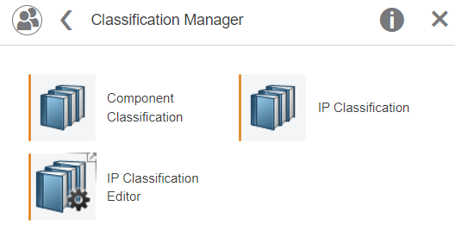
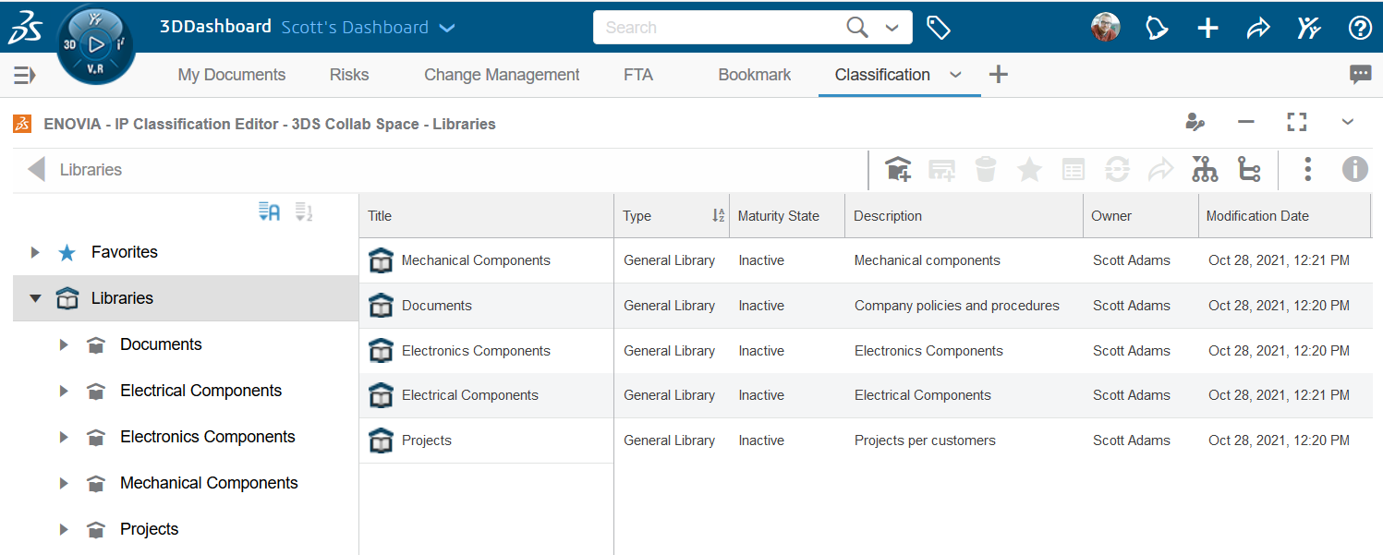
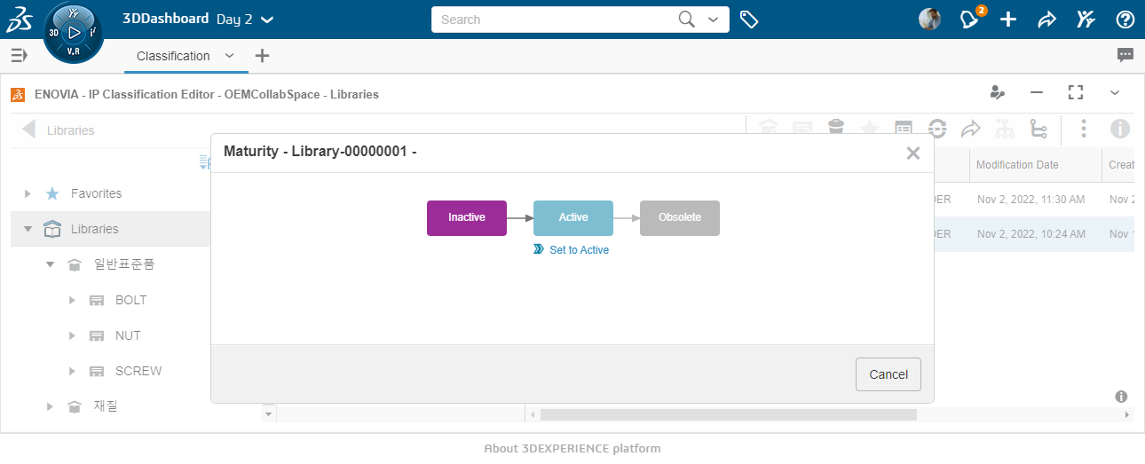
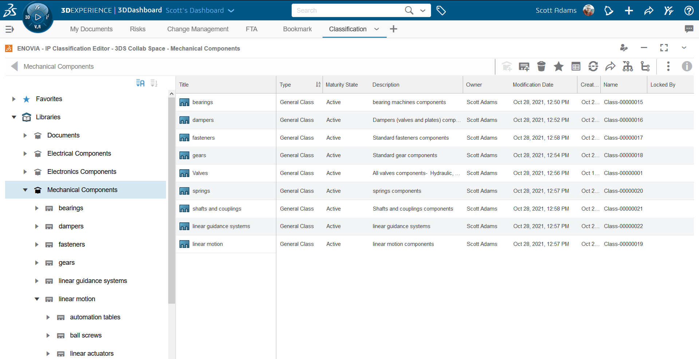
Hands-on Flow
Step 1. Create a library hierarchy
Library 생성
Library Maturity 변경
1
2
Class Maturity 변경
Class 생성
4
3

Slide 17
1-1. Library 생성
Create New Library
List of Libraries

Slide 18
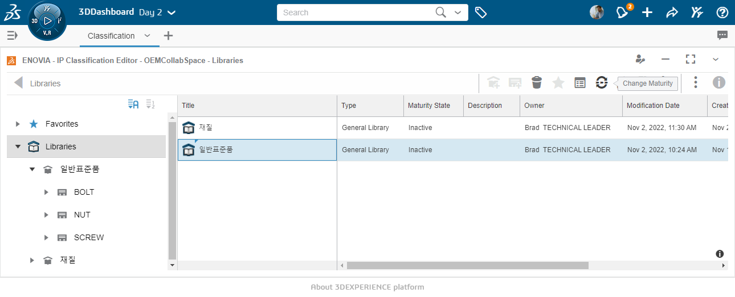
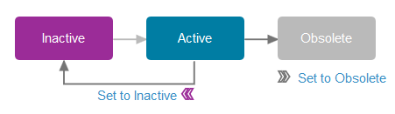
1-2. Library Maturity 변경
Change Maturity
Inactive:
처음 생성된 상태
Leader만 접근 가능
Active:
모든 유저가 볼 수 있는 상태
Obsolete:
더 이상 사용하지 않는 상태

Slide 19
1-2. Library Maturity 변경

Slide 20
1-3. Class 생성
Create New Class
Library class structure
List of classes per selected library

Slide 21
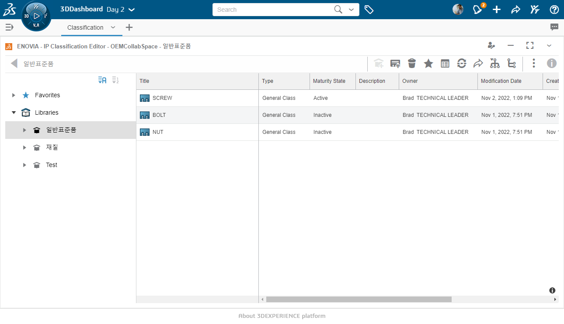
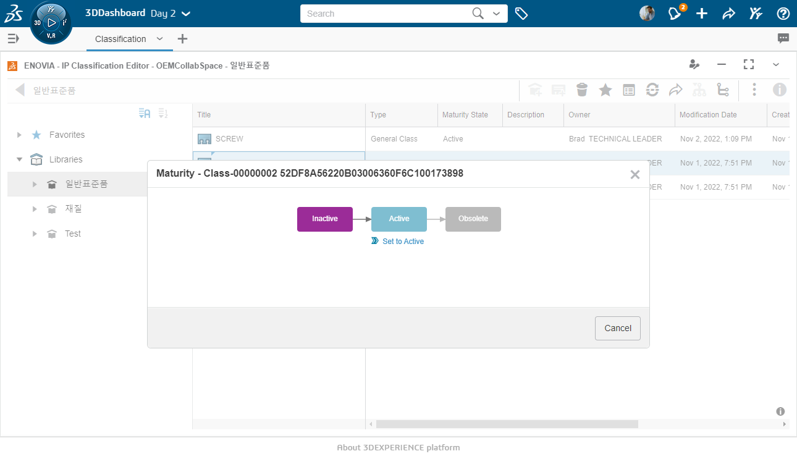
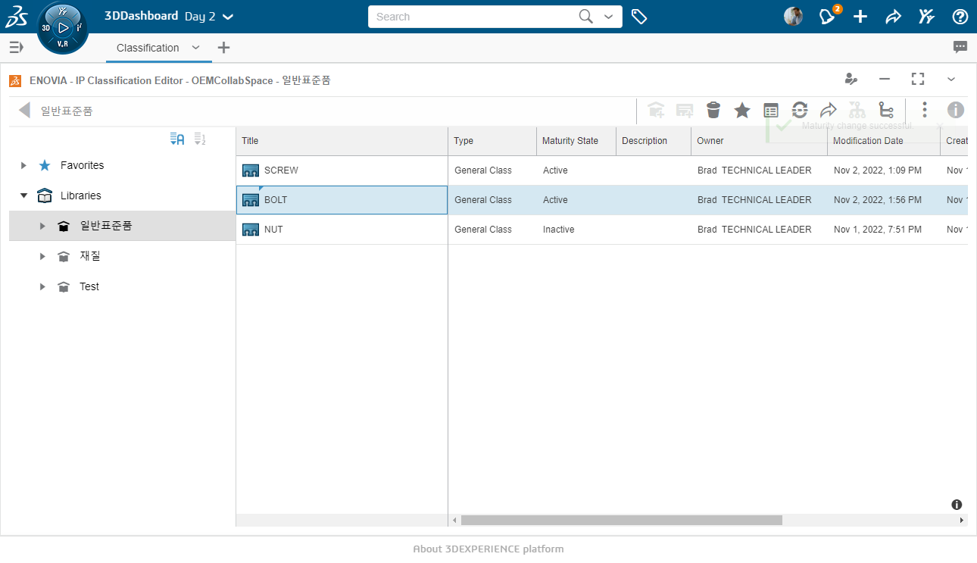
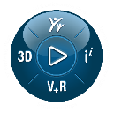
1-3. Class Maturity 변경
Change Maturity

Slide 22
Step 2 Manage the Attribute Groups

Slide 23
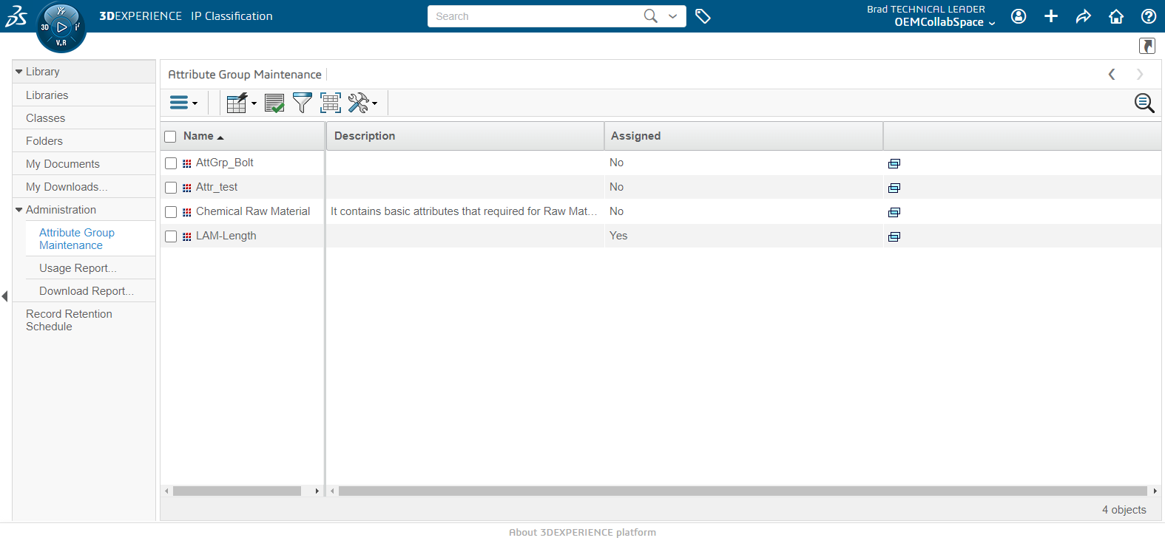
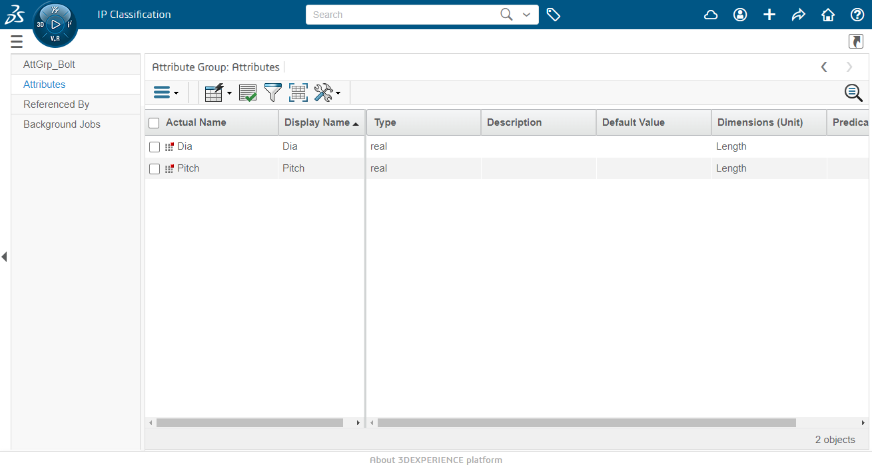
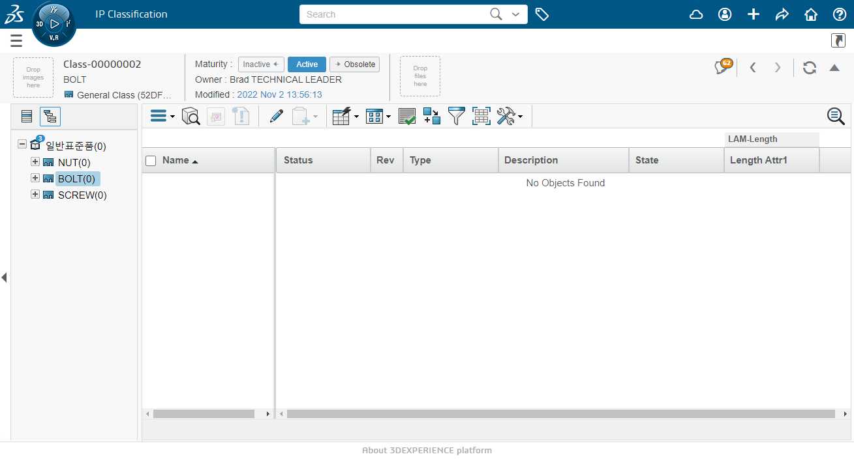
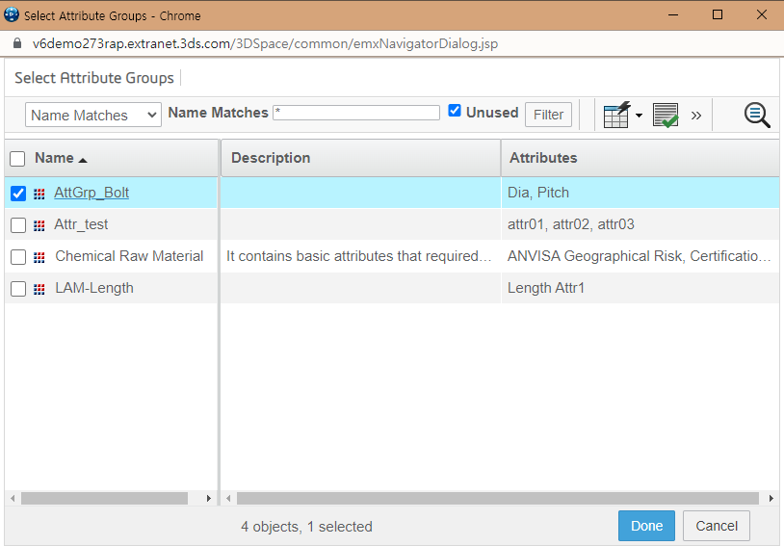
Hands-on Flow
Step 2. Manage the Attribute Groups
Class에
Attribute Group 할당
Attribute Group 생성
Attribute 생성
1
2
3

Slide 24
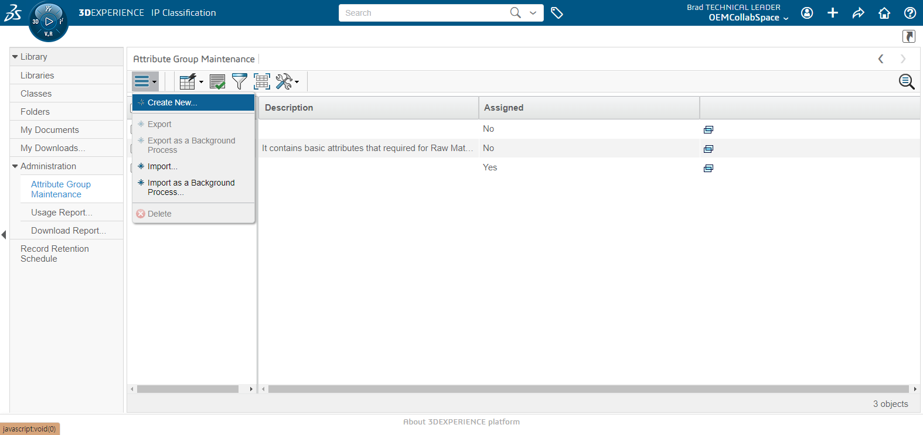
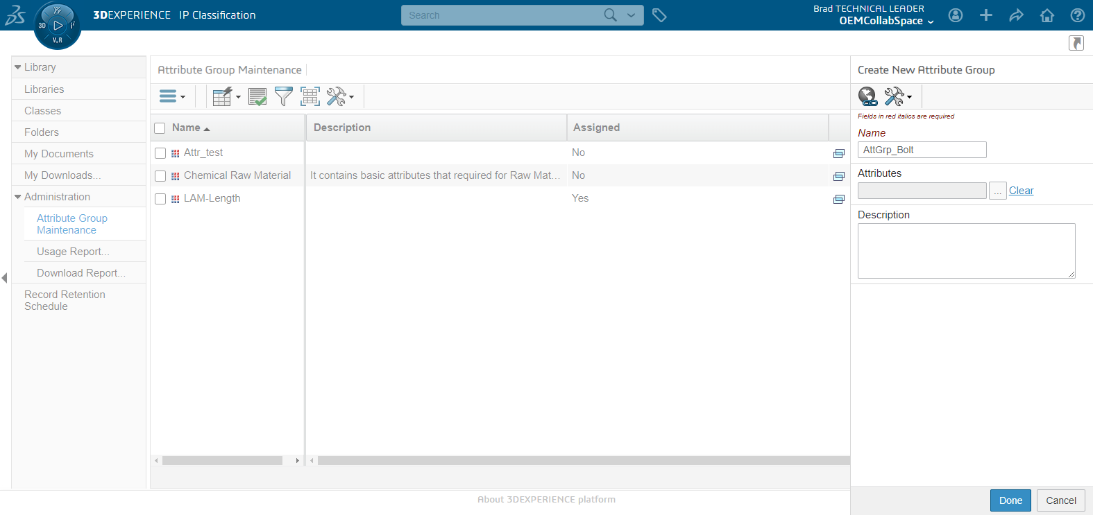
2-1. Attribute Group 생성

Slide 25
2-1. Attribute Group 생성

Slide 26
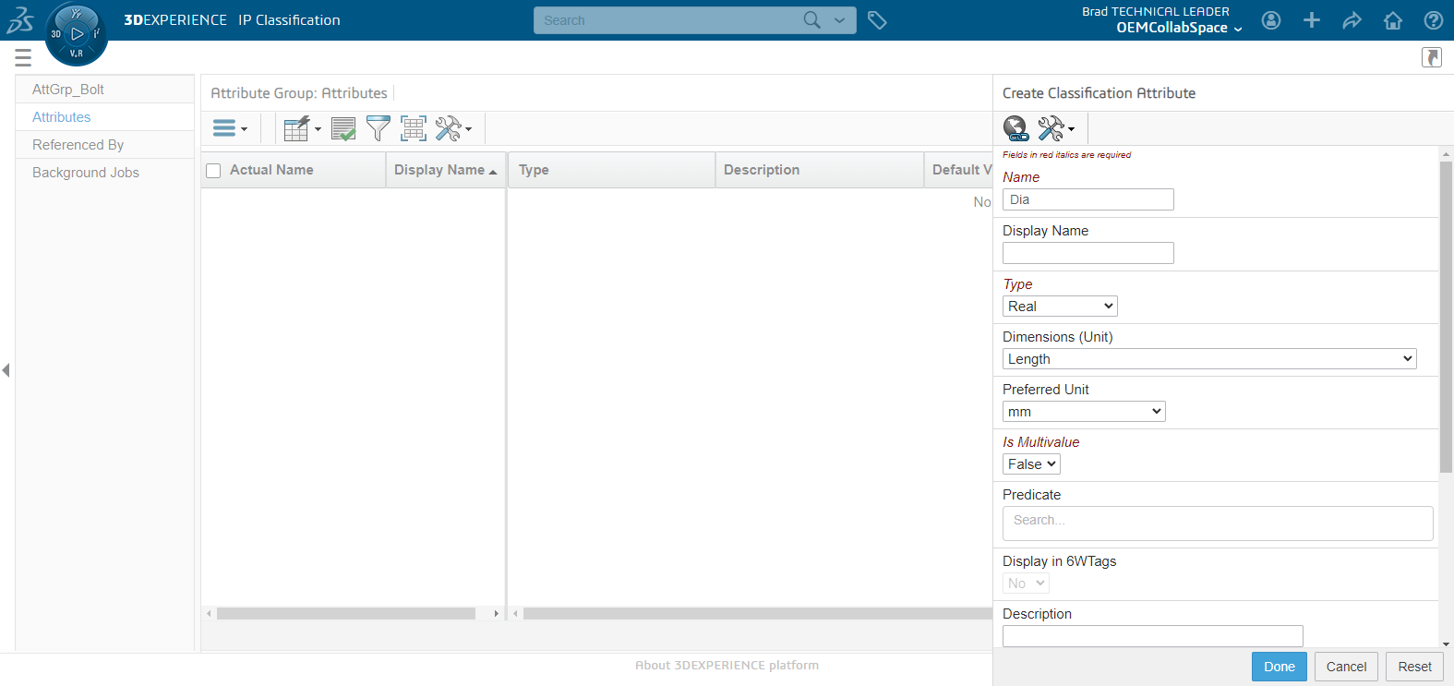
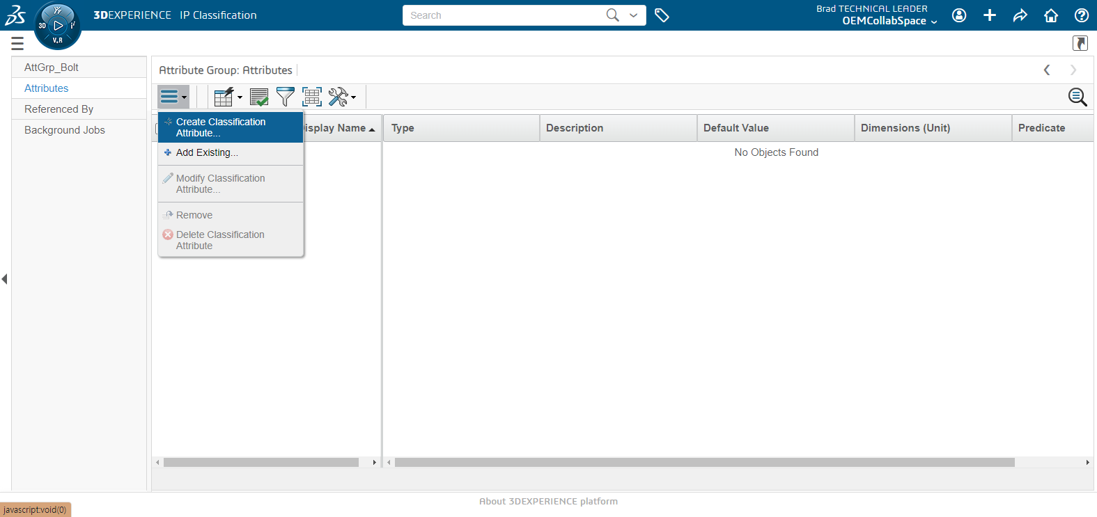
2-2. Attribute 생성

Slide 27
2-2. Attribute 생성

Slide 28
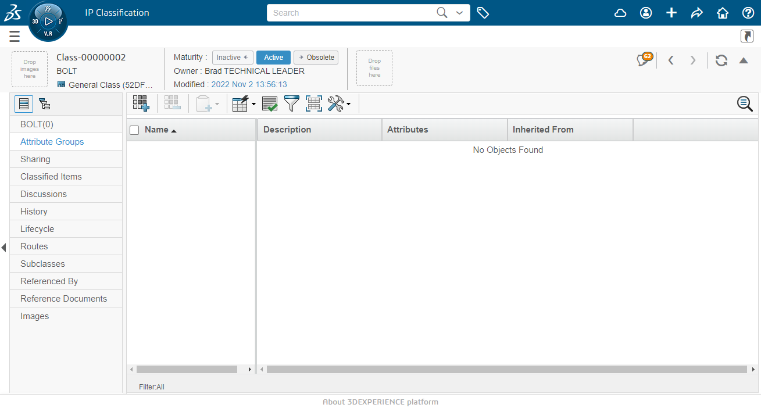
2-3. Class에 Attribute Group 할당

Slide 29

2-3. Class에 Attribute Group 할당

Slide 30

2-3. Class에 Attribute Group 할당

Slide 31
Step 3 Access Classified Content

Slide 32
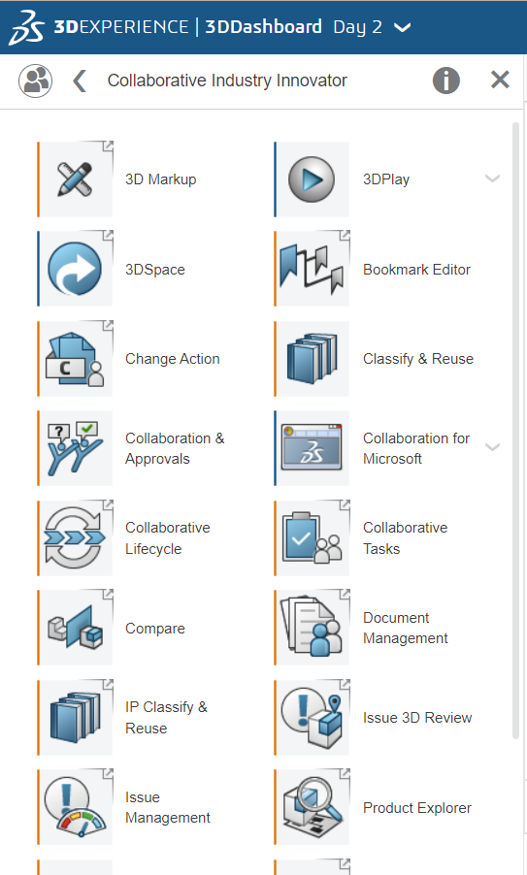

IP Classify & Reuse

